Slide 1
A-MPDU && Block Ack
王磊 2022.7.22

Slide 2
A-MPDU
LLC
MSDU/A-MSDU
MSDU/A-MSDU
MSDU/A-MSDU
A-MPDU
..
MPDU
..
MPDU
..
MAC
MAC Header
MSDU/A-MSDU
..
MAC Header
MSDU/A-MSDU
..
PPDU
PHY
Header
A-MPDU
..
..
MPDU
..
MPDU
MAC Header
MSDU/A-MSDU
..
MAC Header
MSDU/A-MSDU
..
PHY
在信道的竞争中所产生的冲突，以及为解决冲突而引入的退避机制都大大降低了系统的吞吐量。802.11n为了解决MAC层的这两个问题，
采用了帧聚合（Frame Aggregation）技术和Block Acknowledgement机制。

Slide 3
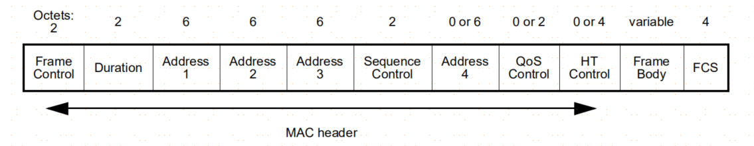
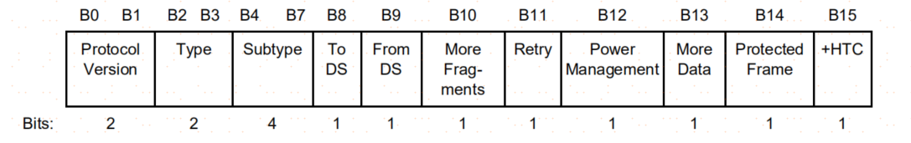
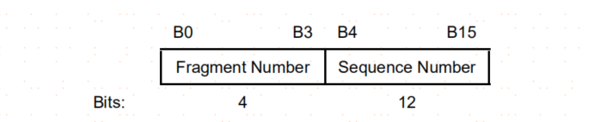
MAC frame 帧格式介绍：
· Frame Control：
· Sequence Control：

Slide 4
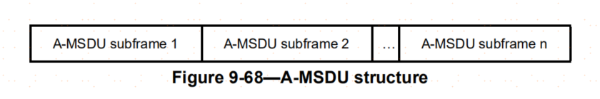
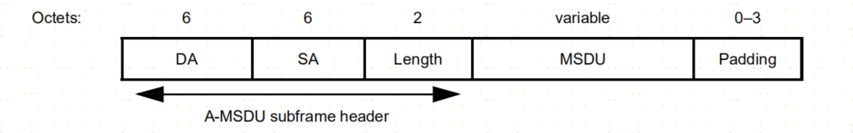
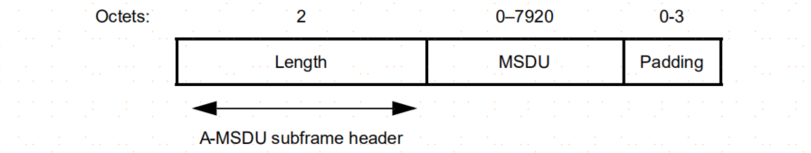
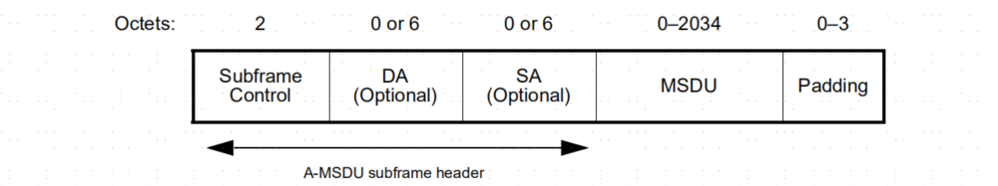
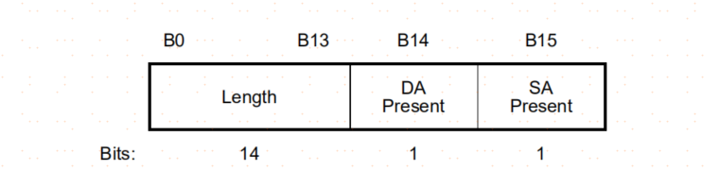
A-MSDU帧格式介绍：
· Basic A-MSDU subframe format：
· Short A-MSDU subframe format：
· Dynamic A-MSDU subframe format：

Slide 5
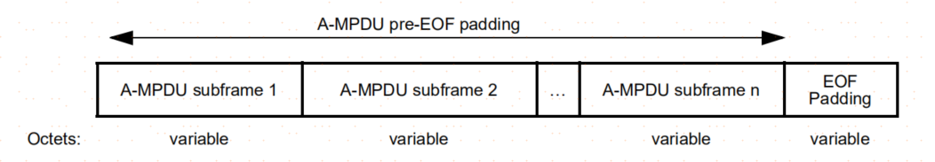
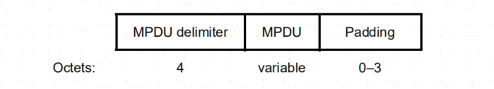
A-MPDU帧格式介绍：
· 每一个非最后的A-MPDU子帧都应是4字节的整数倍
· A-MPDU内的所有MPDU都有相同的RA地址、TA地址
· HT的最后一个A-MPDU子帧不需要padding，HT PPDU中的所有EOF字段均为0
· VHT和HE可能需要使用EOF Padding Field

Slide 6
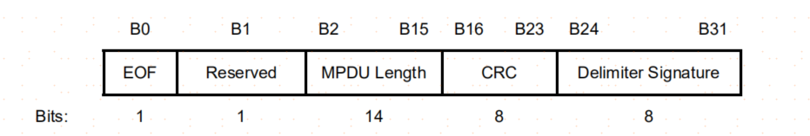
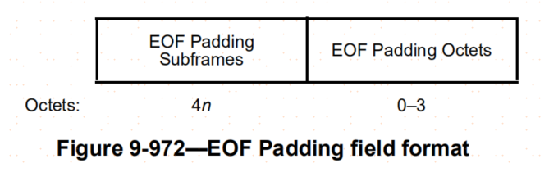
· MPDU delimiter：
· EOF padding：
· 对于VHT：若MPDU Length不是A-MPDU中唯一非零的，EOF/Tag为0
对于HT：EOF/Tag为0
对于VHT/HE：将MPDU Length为0的EOF/Tag置为1
· 若MPDU是A-MPDU内唯一的MPDU并且EOF字段为1，则称之为S-MPDU
· 若MPDU Length为0，则EOF/Tag作为帧的结束的指示
不为0，则EOF/Tag作为tagged/untagged的指示
· tag：EOF/Tag置为1表示QoS Data帧或Management帧请求Ack frame
或ack-enabled Multi-TID/Single-TID A-MPDU中包含的Multi-STA BA帧中Ack Type为1
· EOF padding subframe的MPDU Length为0，EOF为1
· A-MPDU pre-EOF padding(APEP)指的是A-MPDU中不包括EOF Padding Field的部分
· APEP包括任何MPDU Length为0、EOF也为0的subframes以满足 minimum MPDU start spacing要求
Notes:
802.11 2020 9.7.1

Slide 7
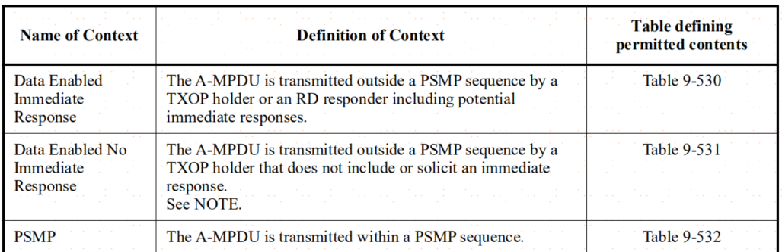
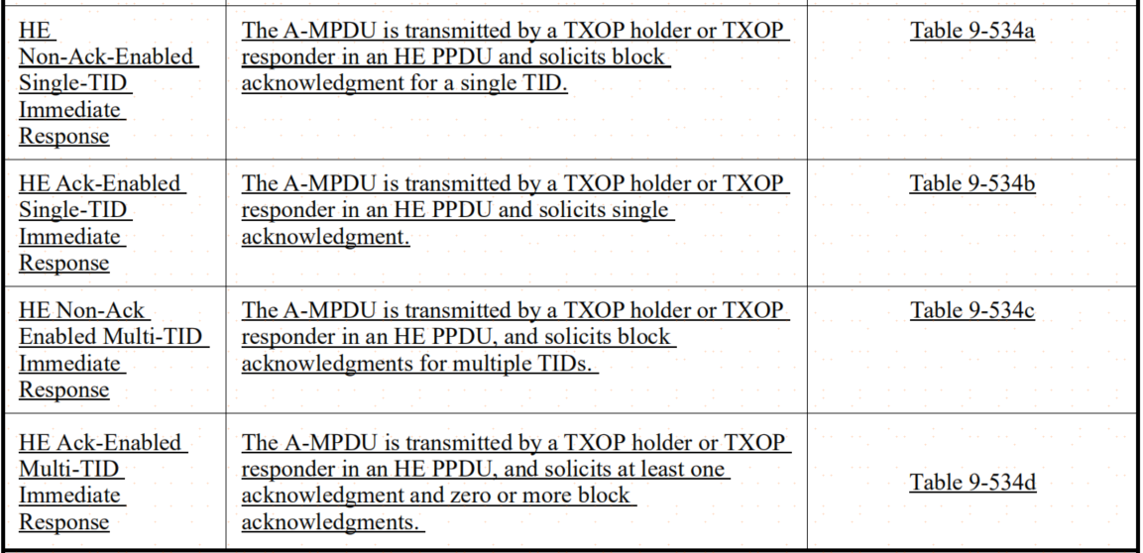
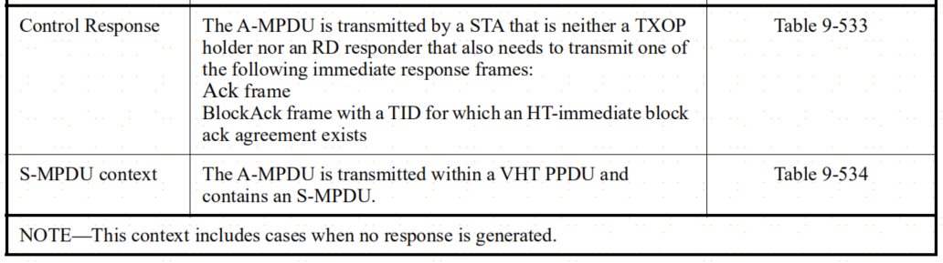
A-MPDU contexts介绍：
· A-MPDU context：
802.11ax 新增context：
首先需确定本A-MPDU是哪一种context
其次，再在对应的context约束中构造A-MPDU
Notes:
802.11 2020 9.7.3 、 802.11ax 9.7.3

Slide 8
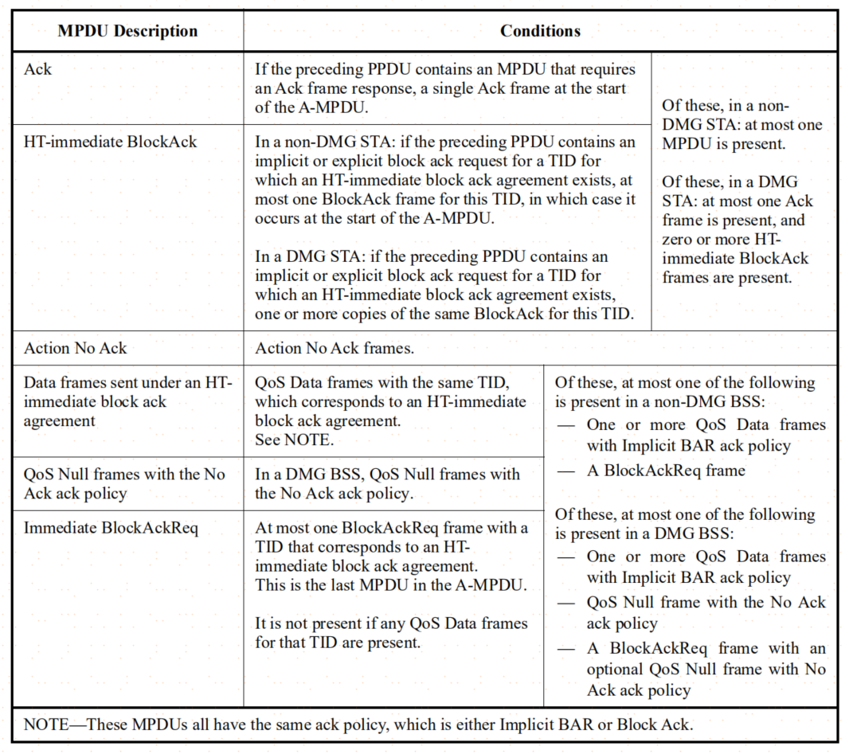
· Data Enabled Immediate Response：
最多存在一个Ack/HT-immediate BA MPDU
最多存在以下一种情况：
· 一个或多个隐式BAR的QoS Data帧
· 一个BAR帧
Notes:
802.11 2020 9.7.3

Slide 9
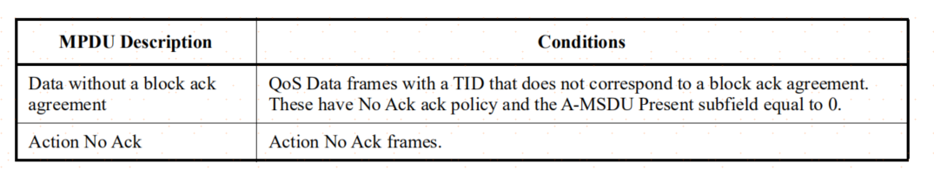
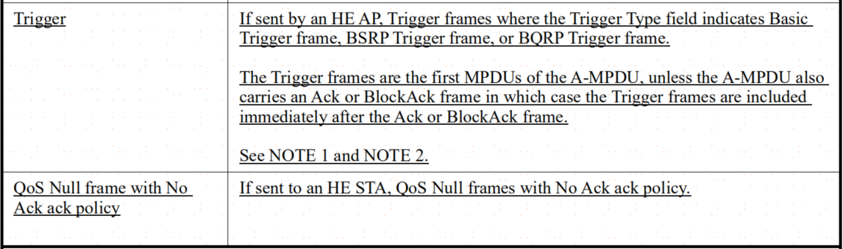
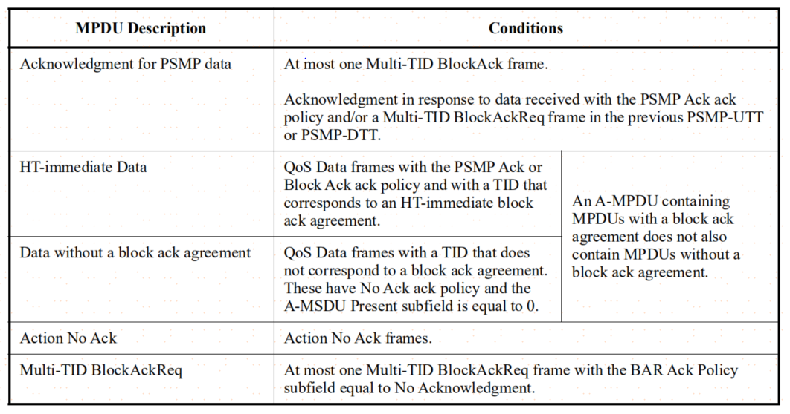
· Data Enabled No Immediate Response：
802.11ax
· PSMP：
只有HE AP被允许在A-MPDU中包含一个触发帧。
A-MPDU中存在多个触发帧的副本可能会增加成功接收触发帧的概率。
在A-MPDU中的所有触发帧的内容都是相同的。
Notes:
802.11 2020 9.7.3 、 802.11ax 9.7.3

Slide 10
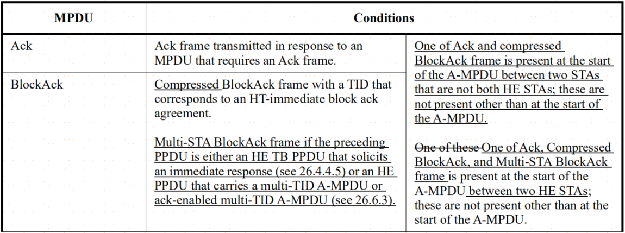
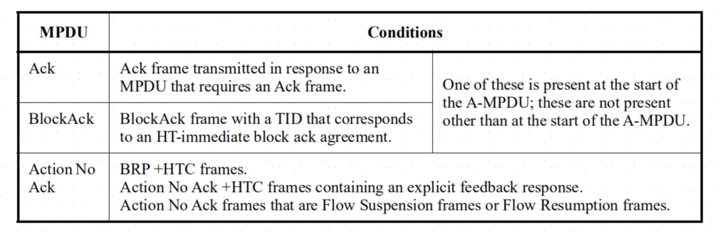
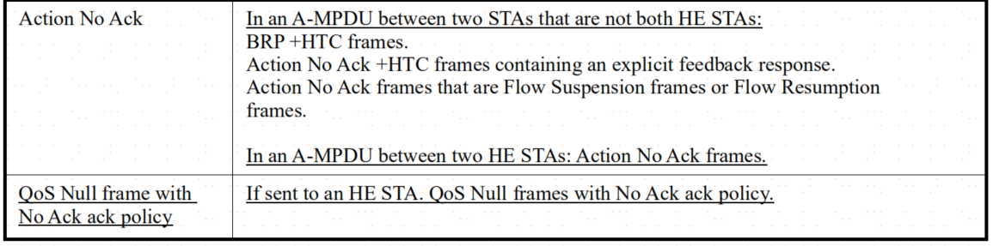
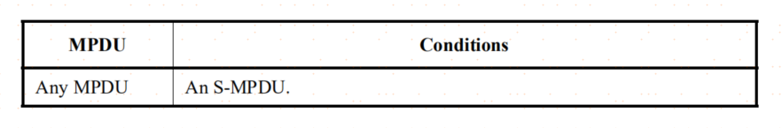
· Control Response：
802.11ax
· S-MPDU context：
Ack/compressed BA/Multi-STA BA只会存在在A-MPDU开头
Notes:
802.11 2020 9.7.3 、 802.11ax 9.7.3

Slide 11
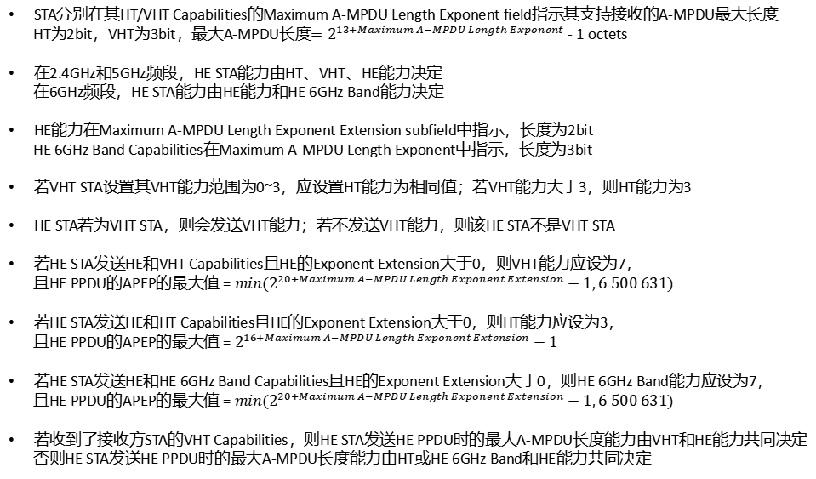
· VHT/HE MPDU Length Limit：
STA分别在其HT/VHT Capabilities的Maximum A-MPDU Length Exponent field指示其支持接收的A-MPDU最大长度
HT为2bit，VHT为3bit，最大A-MPDU长度$=2^{13+Maximum A−MPDU Length Exponent}$ - 1 octets
在2.4GHz和5GHz频段，HE STA能力由HT、VHT、HE能力决定
在6GHz频段，HE STA能力由HE能力和HE 6GHz Band能力决定
HE能力在Maximum A-MPDU Length Exponent Extension subfield中指示，长度为2bit
HE 6GHz Band Capabilities在Maximum A-MPDU Length Exponent中指示，长度为3bit
若VHT STA设置其VHT能力范围为0~3，应设置HT能力为相同值；若VHT能力大于3，则HT能力为3
HE STA若为VHT STA，则会发送VHT能力；若不发送VHT能力，则该HE STA不是VHT STA
若HE STA发送HE和VHT Capabilities且HE的Exponent Extension大于0，则VHT能力应设为7，
且HE PPDU的APEP的最大值 = $min(2^{20+Maximum A−MPDU Length Exponent Extension}−1, 6 500 631)$
若HE STA发送HE和HT Capabilities且HE的Exponent Extension大于0，则HT能力应设为3，
且HE PPDU的APEP的最大值 = $2^{16+Maximum A−MPDU Length Exponent Extension}−1$
若HE STA发送HE和HE 6GHz Band Capabilities且HE的Exponent Extension大于0，则HE 6GHz Band能力应设为7，
且HE PPDU的APEP的最大值 = $min(2^{20+Maximum A−MPDU Length Exponent Extension}−1, 6 500 631)$
若收到了接收方STA的VHT Capabilities，则HE STA发送HE PPDU时的最大A-MPDU长度能力由VHT和HE能力共同决定
否则HE STA发送HE PPDU时的最大A-MPDU长度能力由HT或HE 6GHz Band和HE能力共同决定
Notes:
802.11 2020、ax 10.12.2

Slide 12
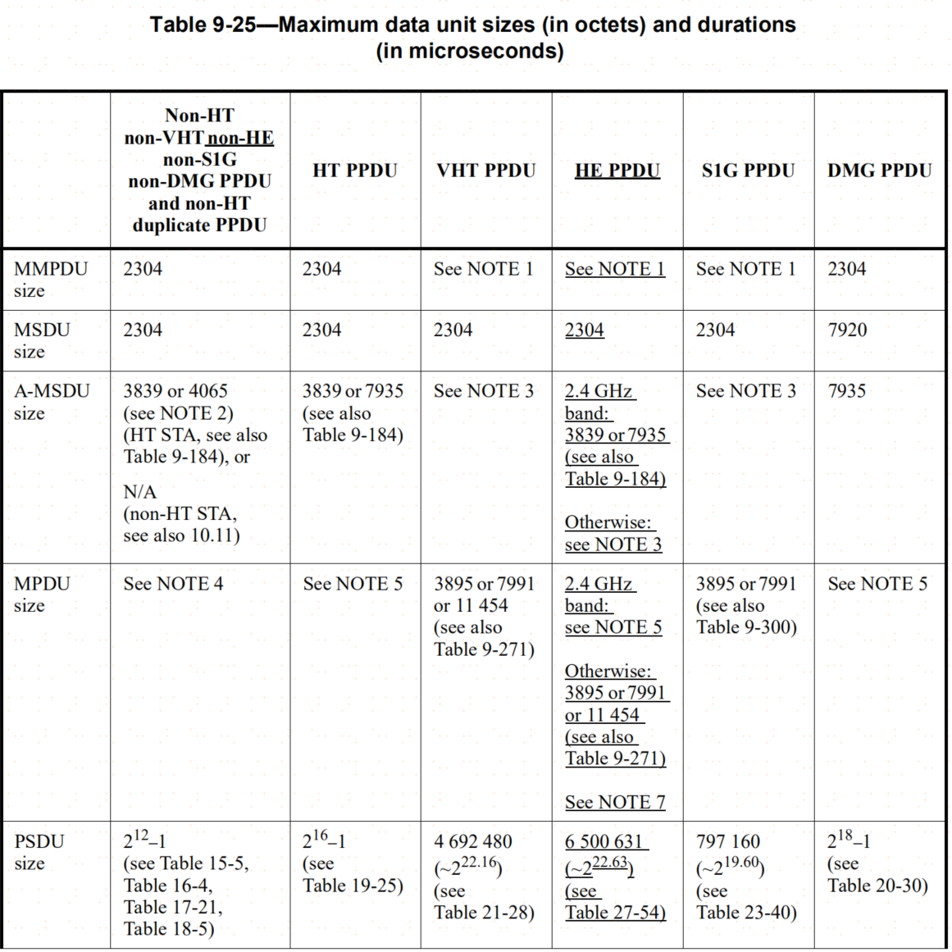
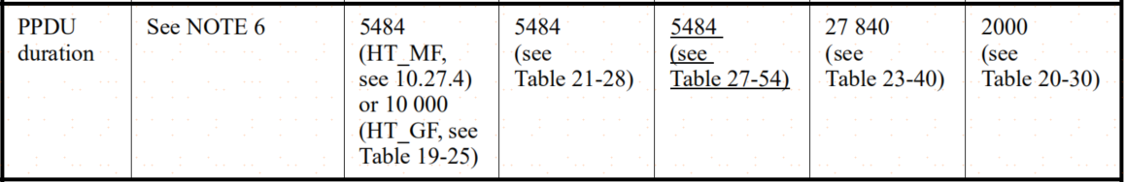
· 各制式下最大size及时长：

Slide 13
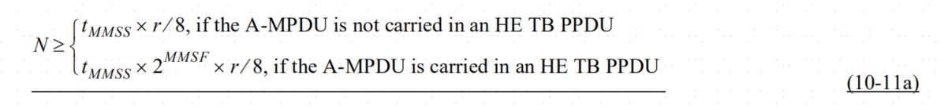
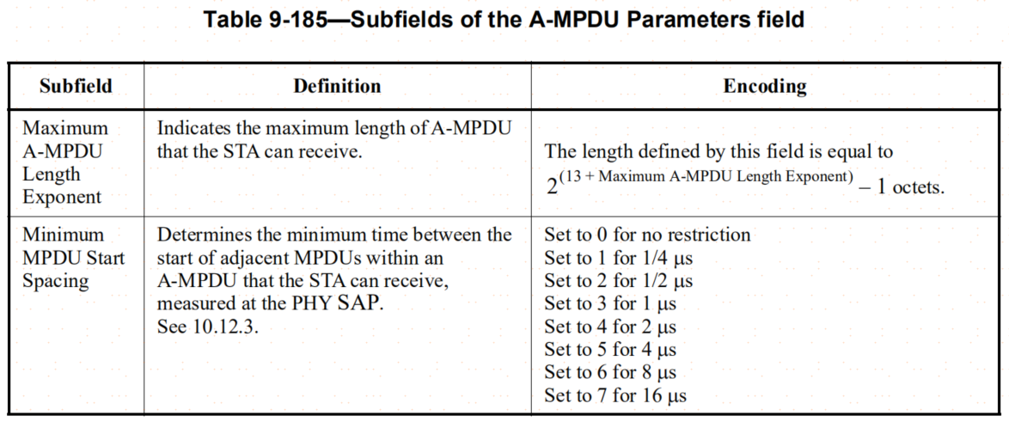

· Minimum MPDU start spacing 规则：
A-MPDU中连续2个MPDU起始位置之间字节数N应满足如下要求：
$t_{MMSS}$：HT Capabilities的A-MPDU Parameters的Minimum MPDU Start Spacing（3bit），定义了连续2个MPDU起始位的最小时间间隔
MMSF：发起HE TB PPDU的Trigger帧中的User Info的MPDU MU Spacing Factor（2bit）
r：PHY Date Rate，Mbit/s
Notes:
802.11ax 10.12.3

Slide 14
· A-MPDU 打padding介绍：
· VHT PPDU padding:
初始A-MPDU pre-EOF padding可由以下内容组成：
（1）可用于传输的TID映射到初始AC的MPDUs构成的A-MPDU子帧
（2）MPDU Length和EOF字段都为0的A-MPDU子帧
step1：
由user n的APEP长度确定A-MPDU_Length[n]，针对每个VHT PPDU发起PLME-TXTIME.request primitive，
PLME-TXTIME.confirm primitive中携带了TXTIME和每个user的PSDU_LENGTH[]
step2：
若A-MPDU_Length[n] < PSDU_LENGTH[n]，可添加以下A-MPDU subframes：
（1）TID映射的AC不是初始AC
（2）MPDU Length和EOF都是0
添加subframes后的APEP长度需满足A-MPDU的最大长度限制
step3：
若A-MPDU_Length[n]仍小于PSDU_LENGTH[n]：
（1）while(A-MPDU_Length[n] < PSDU_LENGTH[n] && A-MPDU_Length[n] mod 4 != 0)，在A-MPDU子帧的Padding区域加字节
（2）while(A-MPDU_Length[n] + 4 <= PSDU_LENGTH[n])，新增EOF padding subframe到EOF Padding Subframes区域
（3）while(A-MPDU_Length[n] < PSDU_LENGTH[n])，在EOF Padding Octects区域加字节
Notes:
802.11 2020 10.12.6

Slide 15
· HE PPDU padding：
· EOF/Tag字段为1的MPDU叫做tagged MPDU，EOF/Tag字段为0的叫做untagged MPDU
· 需要在最后一个MPDU Length非0的A-MPDU子帧后立即加上一个MPDU Length为0 EOF/Tag为1的A-MPDU子帧
· HE SU PPDU, HE ER SU PPDU, and HE MU PPDU：
· HE STA发送的DL HE MU PPDU包含一个或多个PSDUs，每个PSDU携带了一个A-MPDU，padding方式与VHT PPDU相同
· HE STA发送的HE SU PPDU、HE ER SU PPDU、UL HE MU PPDU包含一个A-MPDU，padding方式与VHT PPDU相同
· 与VHT PPDU不同之处：
ack-enabled single-TID A-MPDU可以包含一个或多个MPDU Length非零且EOF/Tag为1的A-MPDU子帧
· HE TB PPDU：
· non-AP STA发送HE TB PPDU携带的PSDU内包含的A-MPDU子帧可以是MPDU Length大于0的（STA选择的可传输的任意AC的MPDU），
也可以是MPDU Length和EOF/Tag均为0的
· 加Padding：
（1）while(A-MPDU_Length < PSDU_LENGTH && A-MPDU_Length mod 4 ≠ 0)，加字节到最后一个A-MPDU子帧的Padding subfield
（2）while(A-MPDU_Length + 4 ≤ PSDU_LENGTH)，加EOF padding子帧
（3）while(A-MPDU_Length < PSDU_LENGTH)，在EOF Padding Octets区域加字节
Notes:
802.11ax 10.12.6

Slide 16
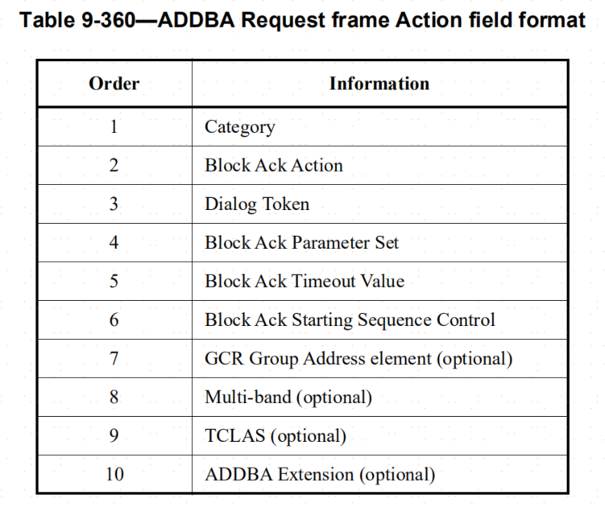
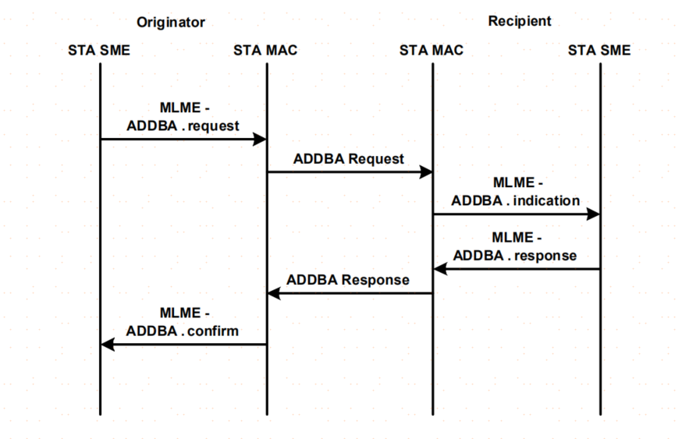
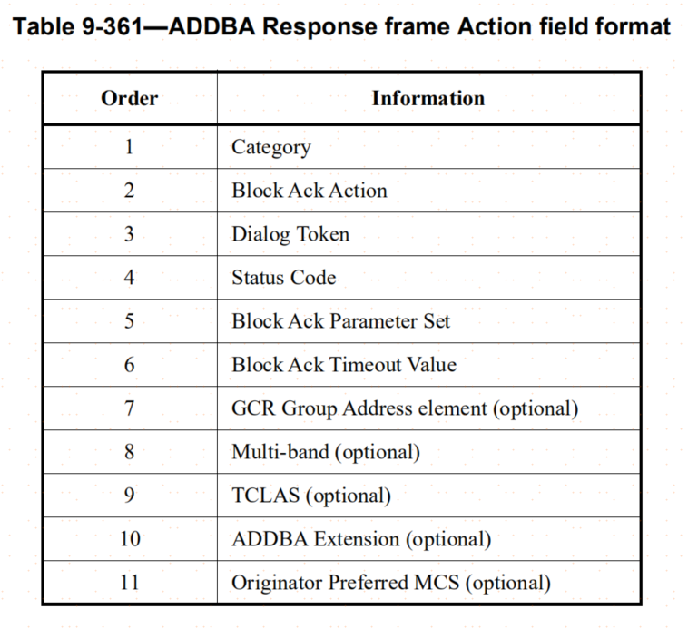
Block Ack
Block ack setup介绍:
· ADDBA建立流程图：

Slide 17
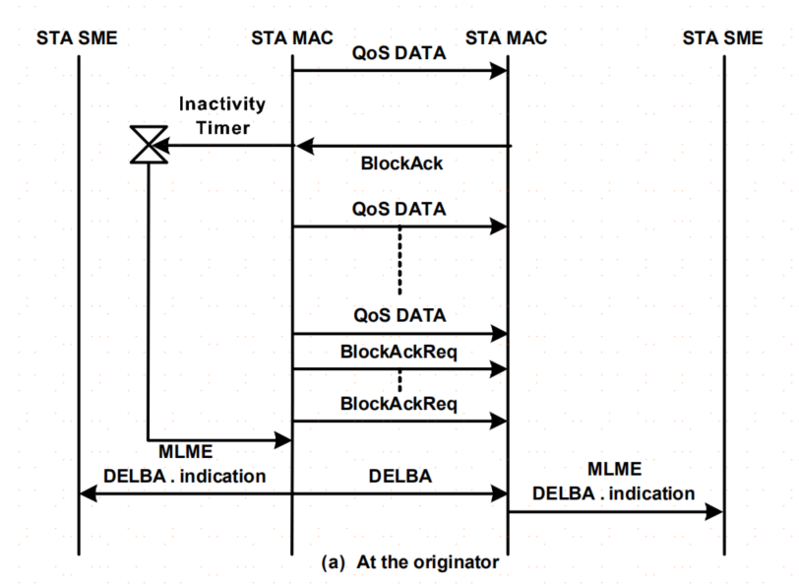
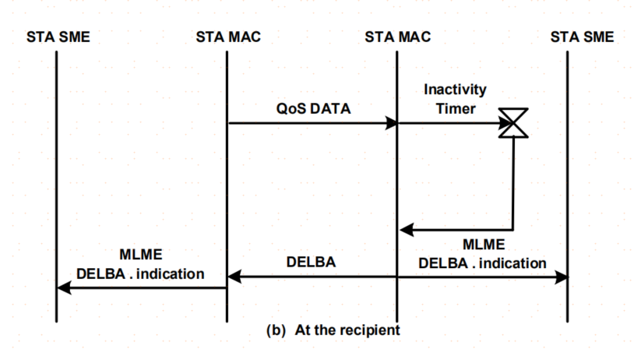
Block ack deletion介绍:
定时器更新策略：
· 发起者接收到对应TID的BA
· 接收到对应TID且ack策略为BA或隐式BAR的MPDUs
· 接收到对应TID的BAR

Slide 18
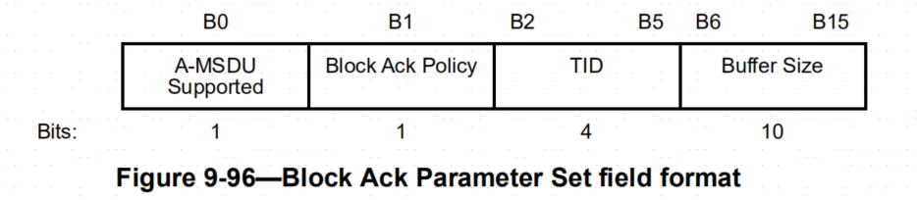
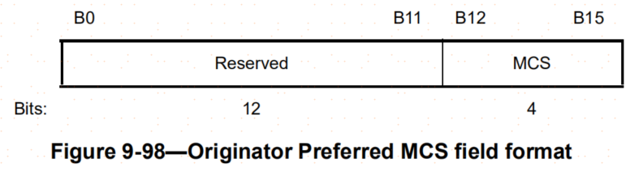
· BA Parameter：
· Block Ack Parameter Set：
· Block Ack Policy：1代表immediate或HT-immediate block ack，0代表HT-delayed
· Buffer Size：当前TID的buffer的个数，每个buffer能够容纳MSDU/A-MSDU的最大长度
在ADDBA请求帧中，“缓冲区大小”子字段为帧接收器决定其重新排序的缓冲区大小提供了指导
· Originator Preferred MCS：
· ADDBA Response帧中指示数据发送方传输A-MPDUs时使用的首选MCS
Notes:
802.11 2020 9.4.1.13 9.4.1.15

Slide 19
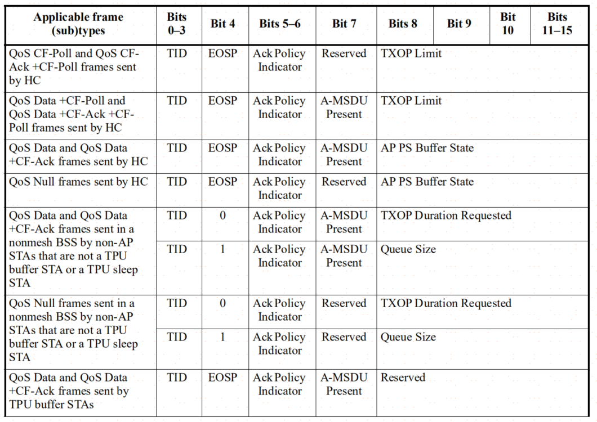
· Qos Control：
· Ack Policy Indicator：
Ack policy | Ack Policy Indicator subfield |  | Other conditions
 | Bit 0 | Bit 1
Normal Ack | 0 | 0 | MPDU is a non-A-MPDU frame
Implicit BAR | 0 | 0 | MPDU is not a non-A-MPDU frame
No Ack | 1 | 0 | None
No Explicit Acknowledgment | 0 | 1 | Bit 6 of the Frame Control field is equal to 1
PSMP Ack | 0 | 1 | Bit 6 of the Frame Control field is equal to 0
HETP Ack | 0 | 1
Block Ack | 1 | 1 | None

Slide 20
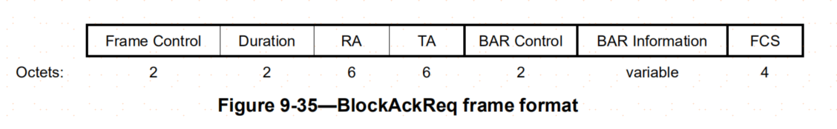
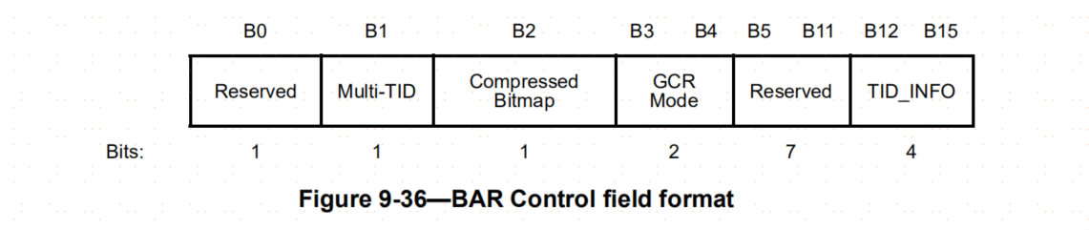
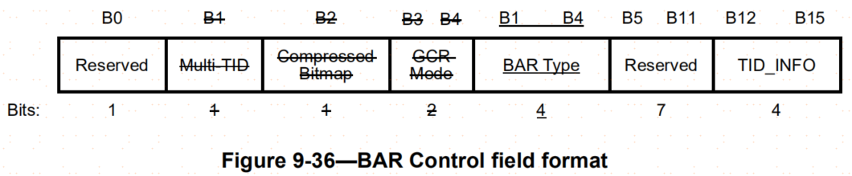
BAR frame帧格式介绍：
· BAR Control：
802.11ax
Notes:
802.11 2020 ax 9.3.1.7.1

Slide 21
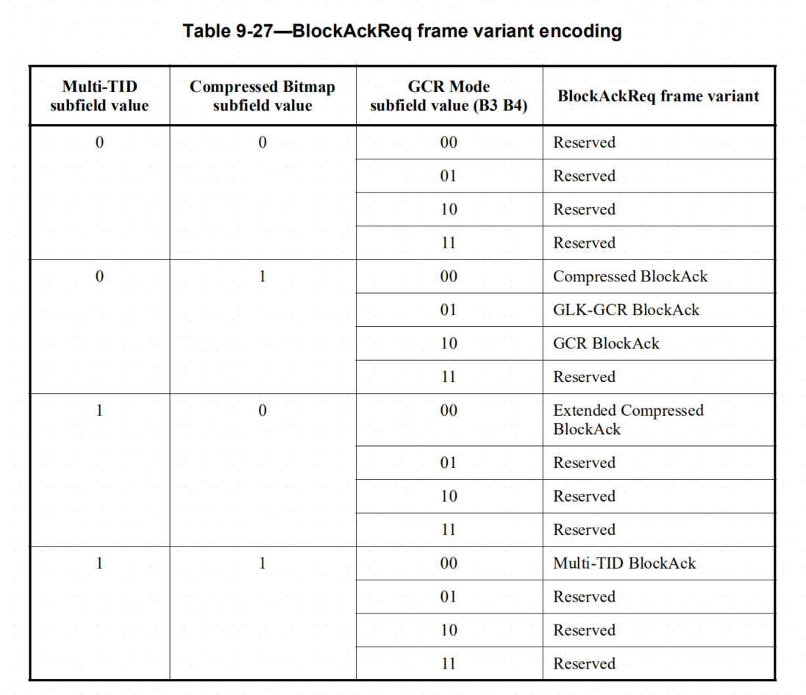
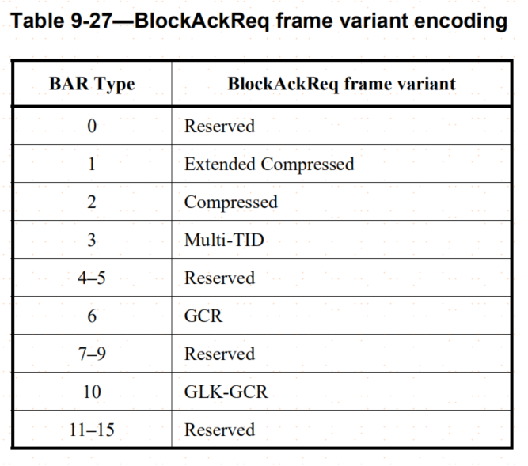
· BAR frame variant：
802.11ax

Slide 22
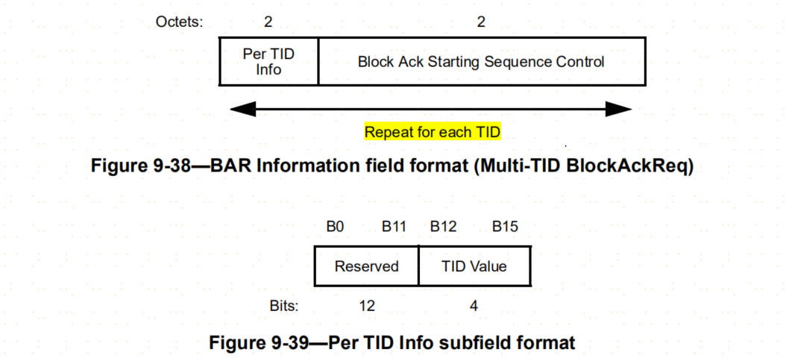
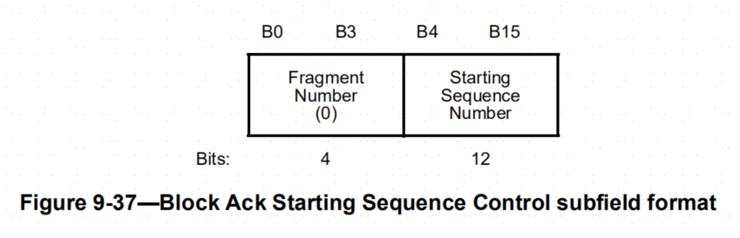
BAR Information：
· Multi-TID BlockAckReq：
· Compressed BlockAckReq：
如果不是在HE TB PPDU中发送Multi-TID BAR，
Per TID的TID Value应该是和primary AC优先级相同或更高的TID
如果是在HE TB中发送，Per TID Info中的TID Value可以与任意AC对应
Notes:
802.11 2020 9.3.1.7.2 9.3.1.7.4

Slide 23
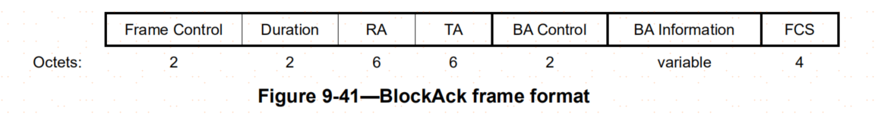
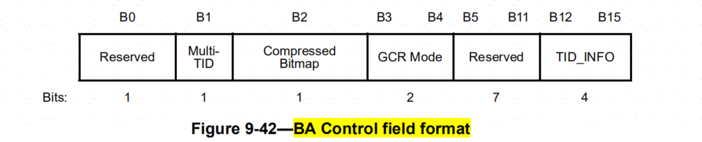
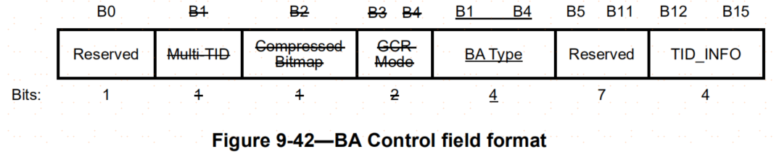
BA frame帧格式介绍：
· BA Control：
802.11ax

Slide 24
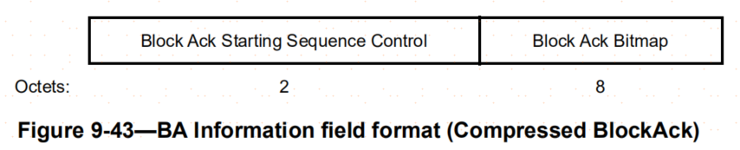
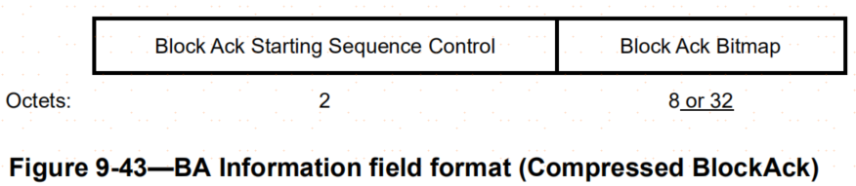
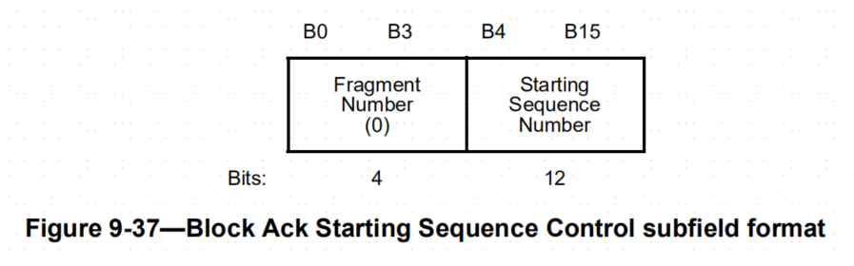
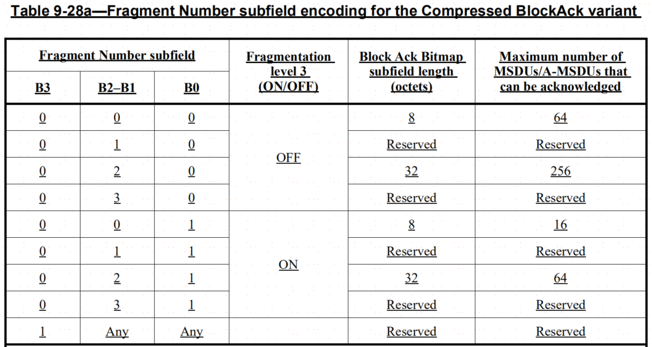
· Compressed BA：
802.11ax
· Starting Sequence Number：第一个MSDU或A-MSDU的SN
· Fragment Number：该字段填0

Slide 25





· Multi-STA BA：
· Multi-TID BA：
802.11ax
· Multi-STA BA用于立即回复HE TB PPDU或是HE PPDU中携带了multi-TID A-MPDU
· Ack Type： 1用于QoS ack、management/PS-Poll ack、all ack context
0用于block ack context
· AID11：unassociated STA为2045
· HE AP发送Multi-STA BA帧，其中Per AID TID Info字段被发送到多个STA时，
应将RA字段设置为广播地址
· HE AP发送Multi-STA BA帧，其中Per AID TID Info对应到每个recipient STA，
并且若该帧是回复HE TB PPDU的，则应设置RA为recipient STA地址或广播地址
若不是回复HE TB PPDU的，则应设置RA为recipient STA地址
Notes:
802.11 2020 9.3.1.8.3 802.11 ax 9.3.1.8.7

Slide 26



· Fragment Number：
· Per AID TID Info：

Slide 27

HT-immediate BA流程介绍：
发起者、接收者流程图：
重排序MSDUs
丢弃重复帧
发送MPDU
释放buffer
存储ack bitmap
组A-MPDU
存储ack bitmap

Slide 28




· Scoreboard Context Control行为：
· full-state：
receive BAR：
1）startR < SSN <= end：
startR = SSN
endR~startR + sizeR - 1的bitmap置0
endR = startR + sizeR - 1
2）endR < SSN < startR + $2^{11}$：
startR = SSN
endR = startR + sizeR - 1
startR~endR的bitmap置0
3）startR + $2^{11}$ <= SSN <= startR：
不处理
Note：sizeR=min{64，Buffer Size of ADDBA response}
（ax将64扩到256，由BA中Fragment Number指示）
establish：
startR = SSN of ADDBA request
endR = startR + sizeR - 1
receive data frame：
1）startR <= SN <= endR：
SN对应bitmap置1
endR < SN + FN：
endR = SN + FN
startR = endR - sizeR + 1
2）endR < SN < startR + $2^{11}$:
endR = SN + FN
startR = endR + sizeR - 1
SN对应bitmap置1
startR~SN的bitmap置0
3）startR + $2^{11}$ <= SN < startR：
不处理
SN/SSN
0
startR
endR
startR + $2^{11}$
$$2^{12}−1$$
B.2/C.2
SN/SSN
B.3/C.3
0
startR + $2^{11}$
startR
endR
$$2^{12}−1$$
Notes:
802.11 2020 10.25.6.3

Slide 29
· partial state：
无历史记录：
1）receive data frame：
endR = SN + FN
startR = endR - sizeR + 1
SN对应的bitmap置1，其余置0
2）receive BAR：
startR = SSN
endR = startR + sizeR - 1
全部bitmap置0
存在历史记录：
流程与full-state相同
· generation BA：
· SSN：应在endR - 63 ~ startR之间（bitmap为64位，sizeR可能小于64，endR - 63可能小于startR）
· bitmap：小于startR的SN对应的bitmap可以是任意值
大于endR的SN对应的bitmap必须为0（代表还未收到）
Notes:
802.11 2020 10.25.6.4

Slide 30


· Receive Reordering Buffer Control行为：
receive data frame：
1）startB <= SN <= endB：
将从startB起SN连续的MSDUs递交上层MAC
更新startB为最后递交MAC的SN + 1
endB = startB + sizeB - 1
2）endB < SN < startB + $2^{11}$：
endB = SN
startB = endB - sizeB + 1
将小于startB的MSDUs递交MAC（可能存在gaps）
更新startB为最后递交MAC的SN + 1
endB = startB + sizeB - 1
3）startB + $2^{11}$ <= SN < startB：
丢弃MPDU
receive BAR：
1）startB < SSN < startB + $2^{11}$：
startB = SSN
endB = startB + sizeB - 1
将小于startB的MSDUs递交MAC（可能存在gaps）
更新startB为最后递交MAC的SN + 1 endB = startB + sizeB - 1
2）startB + $2^{11}$ <= SSN <= startB：
不处理
SN/SSN
A.2/B.1
0
startB
endB
startB + $2^{11}$
$$2^{12}−1$$
SN/SSN
0
startB + $2^{11}$
startB
endB
$$2^{12}−1$$
A.3/B.2
Notes:
802.11 2020 10.25.6.6

Slide 31
· Originator’s behavior行为：
· transmission：
originator可以发送一个序列号超出当前传输窗口之后(SN > startO + sizeO - 1)的MPDU，在这种情况下，originator的传输窗口和recipient的窗口将向后移动
originator不可以发当前传输窗口之前的MPDU（SN < startO）
· BA state maintain：
不更新SN位于startO ~ SSN - 1区间的MPDU的状态（可能由partial-state导致）
状态是not acknowledged且BA的bitmap为1且SN位于SSN~startO+sizeO-1区间的MPDU，
originator可以将其状态改为acknowledged
· partial-state support：
发起者可以在当前TXOP发起一个BAR作为最后一个活动，以减少由于partial state丢失而导致的不必要重传的可能性
Notes:
802.11 2020 10.25.6.9

Slide 32
· Multi-STA BA的ack context介绍：
· 生成Multi-STA BA的情况：
（1）HE AP在连接前收到一个tagged Management MPDU且请求回复，则会使用pre-association ack context
（2） HE STA收到1或多个untagged Normal Ack/隐式BAR的QoS Data MPDU且没收到tagged MPDU，
会使用all ack contxt（A-MPDU的所有MPDUs都成功接收）或block ack context
（3）HE STA支持ack-enabled聚合，且收到的A-MPDU包含一个请求回复的Management和Normal Ack/隐式BAR的QoS Data，
· 对于Management MPDU，会使用ack context且TID value设为15
· 对于tagged QoS Data MPDU，使用ack context
· 对于untagged QoS Data MPDU，使用block ack context
（4）如果HE STA支持multi-TID聚合，且A-MPDU不包括tagged MPDU却包括untagged 隐式BAR且从属于不同BA协议的QoS Data帧的MPDU，
会使用all ack contxt（A-MPDU的所有MPDUs都成功接收）或block ack context
· 各种ack context：
（1）all ack context：Ack Type为1，TID为14，且Multi-STA BA只包含一个Per AID TID Info寻址到发起者
（2）pre-association ack context：Ack Type为0，AID为2045，TID为15
（3）ack context：接收方支持ack-enabled聚合且收到一个tagged MPDU，则Ack Type为1，TID为QoS对应值，Management或PS-Poll为15
若收到多个tagged MPDU，Multi-STA BA则会包括多个Per AID TID Info fields
（4）block ack context：Ack Type为0，TID范围为0~7，每个Per AID TID Info的bitmap长度可以不同，取决于具体的BA协议协商值
Notes:
802.11 ax 26.4.2

Slide 33
· 不同ack PPDU选择规则：
· 使用SU PPDU回复 HE SU PPDU or HE ER SU PPDU：
· 条件：
HE SU PPDU或HE ER SU PPDU不包含Trigger帧
· 方式：
a）收到A-MPDU只有一个tagged MPDU是Normal Ack策略的QoS Data/Null帧或是要求回复的Management帧，回复Ack frame
b）A-MPDU只包含一个MPDU且是PS-Poll帧，回复Ack frame或QoS Data frame
c）支持ack-enabled聚合，包含多个MPDU，但只有一个tagged、Normal Ack的QoS帧MPDU 或 要求回复的management帧MPDU，
回复Ack frame
d）不包括tagged MPDU却包括一个或多个untagged、隐式BAR的MPDU，回复压缩BA的或回复All Ack（所有MPDUs都收到）
e）支持ack-enabled聚合，A-MPDU包含要求回复的Management帧和大于等于1个Normal Ack或隐式BAR的QoS帧，回复Multi-STA BA frame
f）支持Multi_TID聚合，包含大于1个从属于不同BA协议的隐式BAR的QoS帧，回复 Multi-STA BA frame
Notes:
802.11 ax 26.4.4

Slide 34
· 使用SU PPDU回复 HE MU PPDU：
· 条件：
· HE MU PPDU中最多一个A-MPDU是Normal Ack或是隐式BAR的
· 不应该包含要求回复的Management帧
· 不包含Trigger帧
· 方式：
同上节a、c、d、f
· 使用HE TB PPDU回复HE MU PPDU、 HE SU PPDU、 HE ER SU PPDU：
· 条件：
· 在HE MU PPDU、 HE SU PPDU、 HE ER SU PPDU中发送的每个请求立即回复的QoS Data帧应设置为HETP Ack
或请求回复的Management帧在HE MU PPDU中发送
· 必须在A-MPDU中包含trigger帧
· 方式：
同上节a、c、d、e、f，
区别为所有QoS Data/Null frame的ack策略为HETP Ack
Notes:
802.11 ax 26.4.4

Slide 35
· 使用SU PPDU回复HE TB PPDU：
· 条件：
· non-AP STA在Basic Trigger帧触发下发送HE TB PPDU，其中QoS Data/Null frame的Ack策略应为Normal Ack或Implicit BAR
· 方式：
· 如果HE TB PPDU携带的MPDU只来自一个STA：
同上节a、c、d、e、f
区别为使用Multi-STA BA frame
· 如果HE TB PPDU携带的MPDU来自多个STA：
回复Multi-STA BA且每个Per AID TID Info寻址到每个STA
· 使用HE MU PPDU回复HE TB PPDU：
· 条件：
· non-AP STA在Basic Trigger帧触发下发送HE TB PPDU，其中QoS Data/Null frame的Ack策略应为Normal Ack或Implicit BAR
· 方式：
同上节a、c、d、e、f
区别为使用Multi-STA BA frame在HE MU PPDU中回复
Notes:
802.11 ax 26.4.4

Slide 36
· HE BA收发规则：
HE AP应使用MU-BAR Trigger/GCR MU-BAR Trigger帧来请求多个HE STA回复BA帧
如果HE STA收到了BAR或MU-BAR Tirgger（包含Compressed BAR），
则应该回复Compressed BA帧或Multi-STA BA帧，且SSN设置为BAR中的SSN
若HE STA收到了Multi-TID BAR或包含Multi-TID BAR的MU-BAR Trigger，
则应该针对BAR中的每一个TID回复Per AID TID Info和BA bitmap
non-AP HE STA发送Multi-STA BA frame来回复Compressed BAR、Multi-TID BAR、MU-BAR Trigger frame、 GCR MU-BAR Trigger frame时，
Ack Type设为0
Notes:
802.11 ax 26.4.5

Slide 37



附A HT-delayed BA（802.11n）
只有接收方的HT capabilities中HT-Delayed BA字段支持，
才可以建立HTdelayed AK协议
对HT-delayed BAR的BA响应在一个未指定的延时后传输，
当BAR的接收者接下来获得传输机会时
若BAR/BA帧中的BAR Ack Policy/BA Ack Policy字段为1指示
不会对这些控制帧回ack，否则应在SIFS之后回复ACK MPDU

Slide 38

附B Fragmentation
构造比初始MSDU或MMPDU小的MPDUs来提高成功传输的可能性
当从LLC接收到一个单独寻址的MSDU，或从MLME接收到一个单独寻址的MMPDU，
导致MPDU长度大于dot11FragmentationThreshold时，该MSDU或MMPDU应被分段
MSDU或MMPDU分段导致的MPDUs被独立发送并每一个都被单独确认，
这样允许针对每个分段进行重传
HT-immediate BA协议传输的MSDU不允许分段
HT STA之间传送的分段MSDU只能使用immediate ack
A-MSDU不允许分段
不是S-MPDU内传输的MSDU或MMPDU不允许分段
group addressed MPDU携带的MSDUs或MMPDUs不允许分段
如果ADDBA Response的ADDBA Extension element的No-Fragmentation是0，
发起者以BA协议发送分段MSDU，对应的mpdu使用正常Ack策略
除了最后一个分段，其余分段大小应一致
如果片段需要重传，其帧内容和长度应在该STA的MSDU或MMPDU的寿命内保持不变
Notes:
802.11 2020 10.2.6 10.4

Slide 39



· 802.11ax HE Fragmentation:
· Level1：non-A-MPDU可以有一个分段，A-MPDU不支持分段（S- MPDU除外）
· Level2：A-MPDU中的不超过1个分段
· Level3：A-MPDU中的MSDU/A-MSDU不超过4个分段，MMPDU不超过1个分段
· 每个分段的长度不一定要相同
· Level1、Level2的动态分段需要immediate response，
且分段需要按序发送
Level3并非所有动态分段都需要immediate response，
且无需按序发送
· 发送方不得传输给同一接收方正在进行的动态分段个数大于$N_{max}$， 该值由HE capabilities中Maximum Number of Fragmented MSDUs/A-MSDUs得到
Notes:
802.11ax 26.3

Slide 40

附C MU 各种ack方式
· AP发送BA策略的QoS Data帧或
AP没有在发送HETP Ack策略的QoS数据帧后在HE MU PPDU中收到立即确认帧后，
AP可以使用一个MU-BAR Trigger或GCR MU-BAR Trigger征求确认帧

Slide 41


Slide 42

· HE TB PPDU的QoS Data frame的Ack Policy不可以设置为BA，而应设置为Normal Ack或Implicit BAR

Slide 43


Slide 44


附D 802.11ax 新增A-MPDU context介绍：
· Non-ack-enabled single-TID immediate response context：
最多存在一个ack(回复单MPDU)/Compressed BA(回复单TID)/
Multi-STA BA(回复多TIDs)帧的untagged MPDU
如果QoS Data帧存在，则BAR帧不存在
如果QoS Data帧存在，则MU BAR Trigger帧不存在
只会出现以下一种情况（untagged MPDU）：
1、一个或多个隐式BAR/HETP Ack/BA的QoS Data帧的MPDUs和
任意个Basic/BSRP/BQRP Trigger帧的MPDUs
2、一个BAR帧的untagged MPDU，任意个No ack的QoS Null帧的MPDUs
3、一个或多个Basic/MU-BAR(单TID)/BQRP/BSRP Trigger帧的MPDUs
Notes:
802.11ax 9.7.3

Slide 45

· Ack-enabled single-TID immediate response context：
包含一个要求回复的tagged MPDU和
一个或多个不要求立即回复的untagged MPDUs
最多存在一个ack(回复单MPDU)/Compressed BA(回复单TID)/
Multi-STA BA(回复多TIDs)帧的untagged MPDU
只会出现以下一种情况（tagged MPDU）：
1、Normal Ack或HETP ACK的QoS Data帧
2、需要立即回复的Management帧
还需包含至少一个No Ack的QoS Null/Basic Trigger/BSRP Trigger/
BQRP Trigger的untagged MPDU
Notes:
802.11ax 9.7.3

Slide 46

· Non-ack-enabled multi-TID immediate response context：
不包含tagged MPDU却包含untagged MPDUs且来自至少2个TIDs
最多存在一个ack(回复单MPDU)/Compressed BA(回复单TID)/
Multi-STA BA(回复多TIDs)帧的tagged MPDU
只会出现以下一种情况（untagged）：
1、多个属于多种BA协议的隐式BAR/HETP Ack/BA的QoS Data帧的MPDUs，
任意个Basic/BSRP/BQRP Trigger帧的MPDUs
2、一个Multi-TID BAR帧的MPDU
3、大于等于1个 发起多于1个TID的BA确认的MU-BAR帧 的MPDU
Notes:
802.11ax 9.7.3

Slide 47

· Ack-enabled multi-TID immediate response context：
至少包含一个请求回复且至少一个TID的tagged MPDUs
最多存在一个ack(回复单MPDU)/Compressed BA(回复单TID)/
Multi-STA BA(回复多TIDs)帧的untagged MPDU
只会出现以下一种情况：
1、Normal Ack/HETP Ack的QoS Data帧的tagged MPDUs ，
任意个untagged MPDUs
2、任意个隐式 BAR/HETP Ack/BA的QoS Data帧untagged MPDUs，
1或多个Normal Ack/HETP Ack的QoS Data帧的tagged MPDUs，
1个Management 帧的tagged MPDU，
任意个Basic/BSRP/BQRPTrigger帧的untagged MPDUs
3、任意个隐式BAR/HETP Ack/BA的QoS Data帧untagged MPDUs，
任意个Normal Ack/HETP Ack的QoS Data帧的tagged MPDUs，
任意个Basic/BSRP/BQRPTrigger帧的untagged MPDUs
对于请求Ack帧的ack-enabled multi-TID的A-MPDU子帧，
EOF/Tag字段应设为1，其余子帧应设为0
Notes:
802.11ax 9.7.3

Slide 48


附E MSDU的Sequence Number与TID映射关系
发送方针对每个Address 1和TID对Sequence Number
单独维护
接收方做重复检测时，需要结合Address 2、TID、
Sequence Number、Fragment Number四个元素做判断

